Slide 1
jQuery AJAX

Slide 2
主要内容
JQ的AJAX
load()
get()与post()
getScript()与getJson()

Slide 3
$.ajax()
$.ajax( options ) : 通过 HTTP 请求加载远程数据
参数名称 | 类型 | 说明
type | string | "get"或"post"
url | string | 发送请求的URL
timeout | number | 超时时间（毫秒）
async | Boolean | 默认: true , 为异步请求
data | string 或 object | 要发送给服务器的数据。示例： "name=abc&age=19"或 {name:"abc",age:"19"}

Slide 4
$.ajax()
参数名称 | 类型 | 说明
success | function | 请求成功的回调函数
error | function | 请求失败的回调函数
complete | function | 请求完成后的回调函数，无论成功与失败
cache | Boolean | 默认: true , 为false不读取缓存
dataType | string | 服务器返回的数据类型。特殊的格式JQ会进行预解析和兼容性修复。可选择的值： "xml" , "html" , "script" , "json" , "text"等

Slide 5
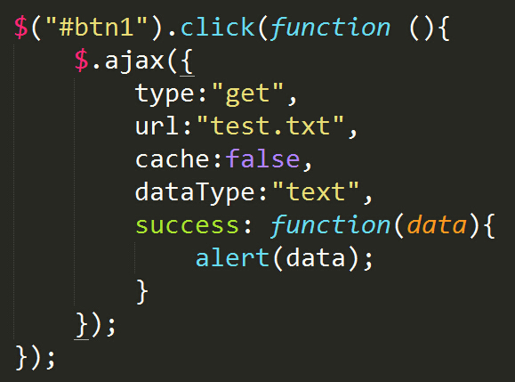
$.ajax()

Slide 6
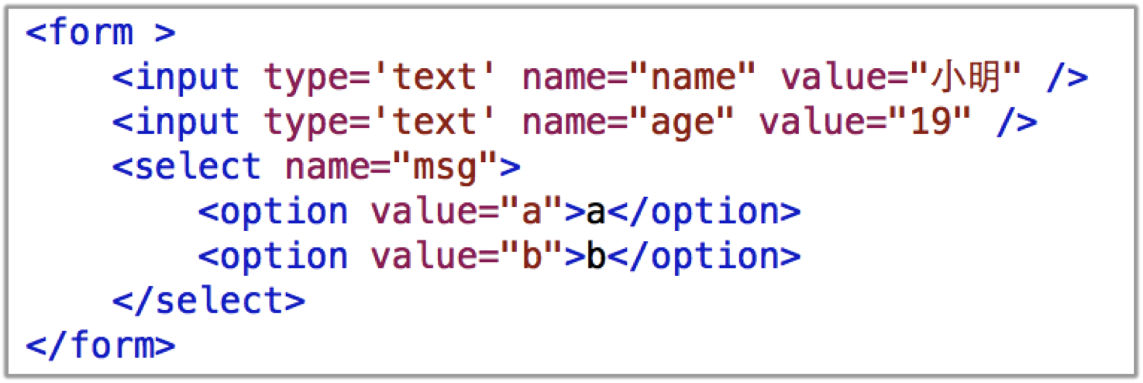
序列化
$(form).serialize()
  将一个form表单内的所有数据转换为可以发送给服务器的字符串
通过序列化表单值，创建URL编码文本字符串
url:"act.php?"+$("form").serialize(),
"act.php?name=小明&age=19&msg=a"

Slide 7
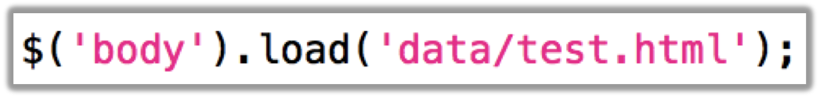
$.load()
$(parent).load( url [, data] [, callback]);
请求一个HTML页面，并替换为parent的innerHTML
  url : 请求HTML页面的URL
  data ： 可选，发送至服务器的数据
  callback ： 可选，请求完成时的回调，无论成功失败

Slide 8
$.get()
$.get( url [, data] [, callback] [, dataType]);
get方式请求指定的url。
  url : 请求的URL
  data ： 可选，发送至服务器的数据
  callback ： 可选，请求完成时的回调函数
  dataType ： 可选，参照$.ajax参数中的dataType
$.get("act.php",{user:"cainiao",pass:"123"},function (data){
var str=eval('('+data+')');
alert(str.msg);
});

Slide 9
$.post()
$.post与$.get相同，
唯一的不同就是请求是以post方式进行。
$.post("act.php",{user:"cainiao",pass:"123"},function (data){
var str=eval('('+data+')');
alert(str.msg);
});

Slide 10
$.getScript()
$.getScript(url [, callback]);
加载一段JS并执行
$.getScript("test.js",function (data){
alert(data);
});

Slide 11
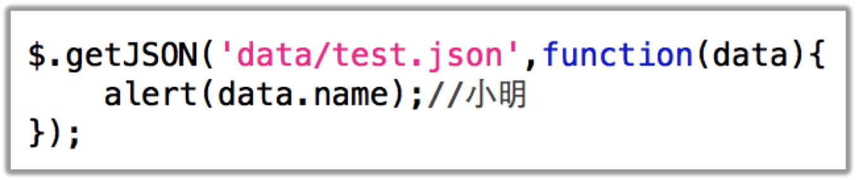
$.getJSON()
$.getJSON(url [, callback]);
加载一段JSON并解析

Slide 12
本章总结
$.ajax()参数连线题
url
data
type
dataType
success
error
传送给服务器的数据
请求方式
成功回调
错误回调
请求的网址
请求数据的类型

Slide 13
谢 谢

